Slide 1


KÍNH CHÀO CÁC THÀY CÔ GIÁO ĐẾN DỰ GIỜ
TIẾT HỌC MĨ THUẬT LỚP 2
GIÁ O VIÊN : LÊ THUÝ NGA

Slide 2
KHỞI ĐỘNG

Slide 4
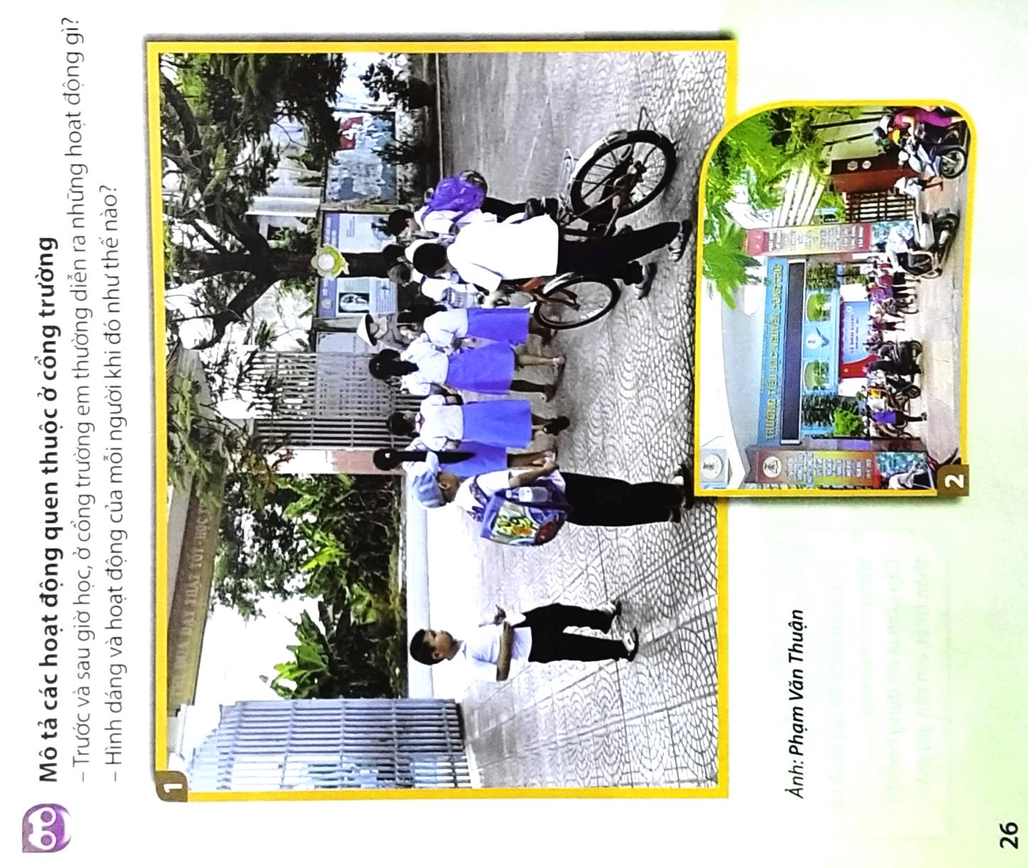
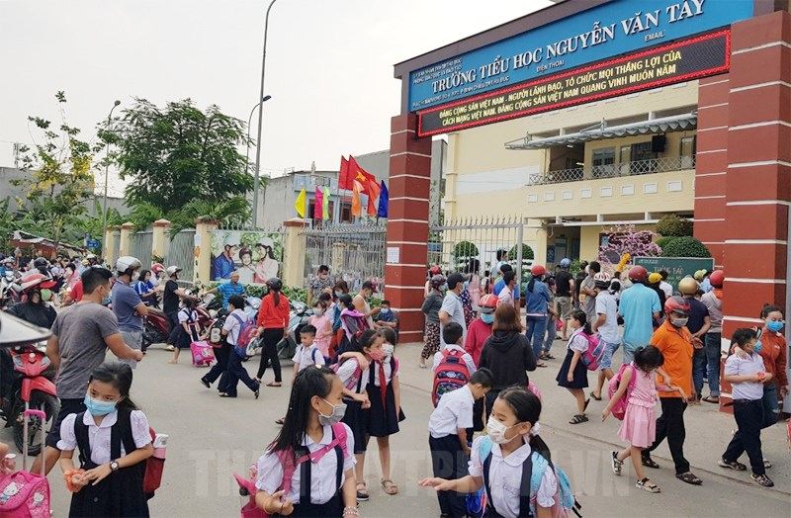
I. HOẠT ĐỘNG 1 IKHÁM PHÁ
1. Cổng trường thường có hình dạng thế nào? gồm có những bộ phận chính gì ?
2. Biển của cổng trường viết nội dung gì?
3. Trước và sau giờ tan học cổng trường thường diễn ra hoạt động gì?
4. Hình dáng và hoạt động mỗi người như thế nào?

Slide 5
*HOẠT ĐỘNG 2: KIẾN TẠO KIẾN THỨC – KĨ NĂNG

Slide 6
*CÂU HỎI THẢO LUẬN
+Nêu các bước vẽ ?
+Vì sao phải vẽ các hình tròn to,nhỏ khác nhau ?
+ Dáng người được vẽ từ các hình tròn to, nhỏ giống hay khác nhau? Vỉ sao?
+ Có thể vẽ thêm cảnh vật gì để tạo được quang cảnh cổng trường?
+ Vẽ màu như thế nào để có cảm giác đông vui, nhộn nhịp?

Slide 7
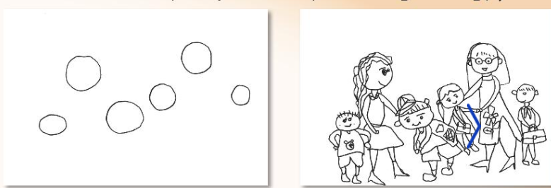
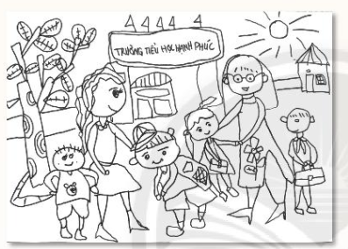
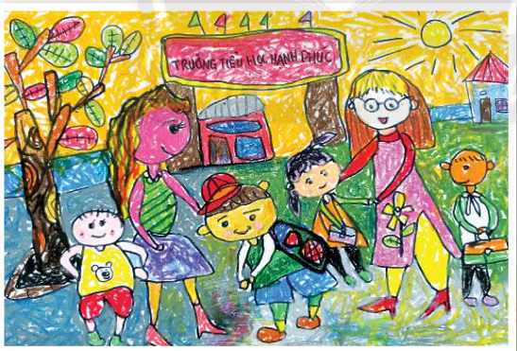
CÁC BƯỚC VẼ TRANH
Bước 1.
Vẽ các hình tròn to, nhỏ ở vị trí khác nhau
Bước 2.
Vẽ các dáng người
Bước 3.
Vẽ thêm
quang cảnh
Bước4.
Vẽ màu

Slide 8
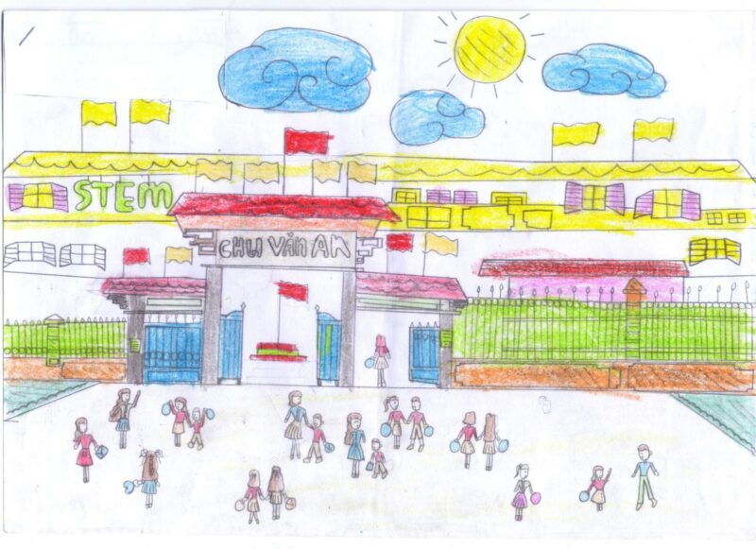
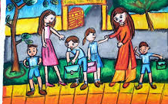
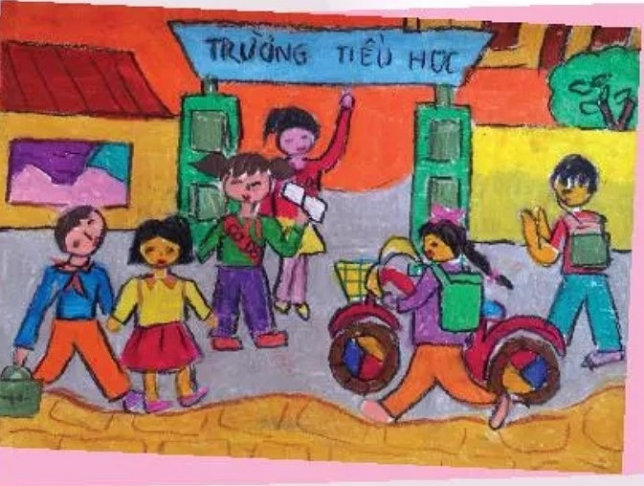
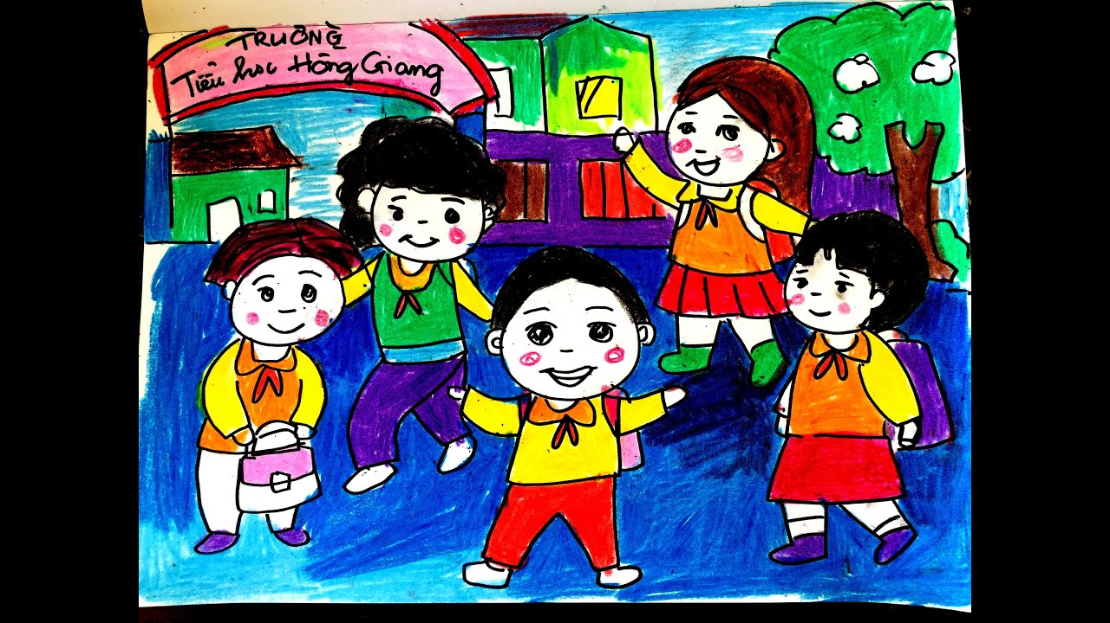
*TRANH THAM KHẢO
1.
2.
4.
3.

Slide 9






cÆp.
thùc hµnh
3. LUYỆN TẬP SÁNG TẠO
Vẽ tranh :
cổng trường nhộn nhịp

Slide 10

NHẬN XÉT SẢN PHẨM

Slide 11

DẶN DÒ
  .
- Chuẩn bị đồ dùng cho tiết sau:

Slide 12

TRÂN TRỌNG CẢM ƠN CÁC THÀY CÔ GIÁO !

